Slide 1
Добрынина О.А.
МБДОУ «Детский сад» Ласточка»

Slide 2
Актуальность:
В настоящее время одной из наиболее важных и глобальных проблем общества является состояние духовного, нравственного здоровья россиян. Концепция дошкольного воспитания поставила перед педагогами дошкольных учреждений задачи формирования человека здорового физически, духовно, богатого нравственного, творческого, думающего.
Основой новой Концепции образования является федеральный
государственный образовательный стандарт дошкольного образования (ФГОС).

Slide 3
В нем определены основные принципы дошкольного образования, среди них «приобщение детей к социокультурным нормам, традициям семьи, общества и государства; учет этнокультурной ситуации развития детей».
Приобщение детей к традициям своего народа, к культуре своего края осознается современным обществом жизненно важной проблемой. Именно родная культура должна найти дорогу к сердцу, душе ребенка и лежать в основе его личности. В народе говорится: «Нет дерева без корней, дома без фундамента». Трудно построить будущее без знания исторических корней и опоры на опыт предшествующих поколений. Нельзя быть патриотом, не чувствуя личной связи с Родиной, не зная, как любили и берегли ее наши предки, наши отцы и деды.

Slide 4
Новизна материала
Новизна исследования, на мой взгляд, в постановке самой проблемы, которая не поднималась до сих пор, как предмет специального изучения, решение же этой проблемы в дошкольном возрасте видится, прежде всего, в русле совершенствования нравственного воспитания в целом, в знакомстве с нормами морали, раскрывающими как следует относиться к окружающей природе к миру ценностей, к своей родине.
При составлении проекта опиралась на известные работы О.Л. Князева; В.В. Малова, С.В. Бурдин; В. Мазаев; В.И. Даль, и других авторов по приобщению к русской культуре.

Slide 5
Учитывая то, что у дошкольников преобладает наглядно-образное мышление и основной вид деятельности – игра, всю работу нужно было выстроить в игровой форме. Вот тут и встал вопрос о методах и приемах, с помощью которых легче всего было бы подать сложный фольклорный материал.
Несмотря на значимость данной проблемы, педагогическая наука еще не предложила готовой программы по приобщению к русской культуре детей дошкольного возраста, поэтому был разработан проект «Приобщение к истокам русской народной культуры – как способ развития патриотизма у детей дошкольного возраста», который апробирован в порядке педагогического эксперимента.

Slide 6
В 2020-2022 уч.году наш детский сад участвовал в конкурсе «Православная инициатива» с проектом «Русские народные посиделки для современных детей» и стал победителем грантового конкурса.

Slide 7
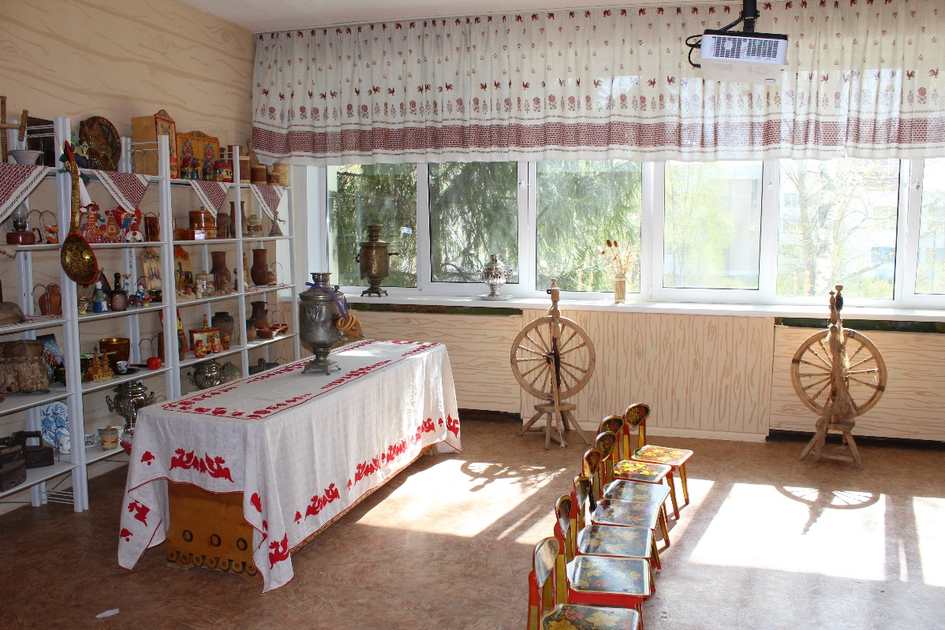
Горница детского сада «Ласточка»

Slide 8
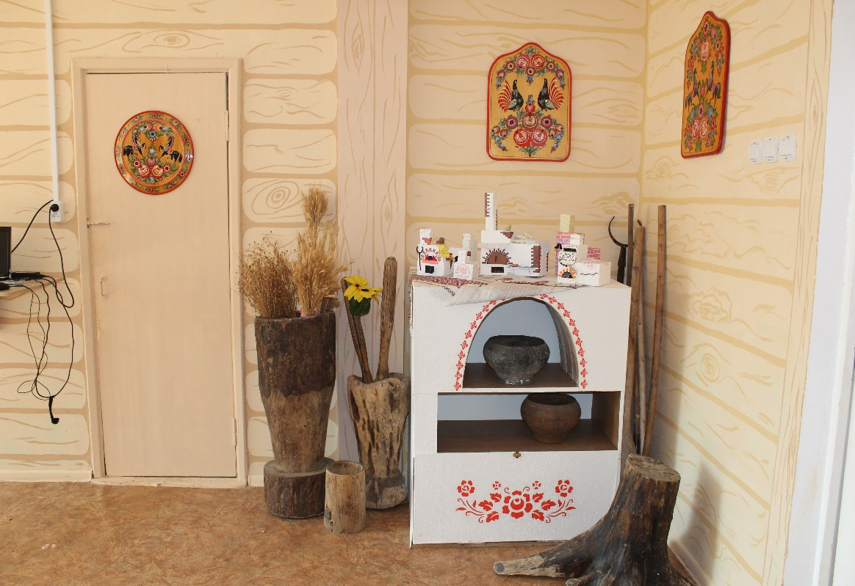
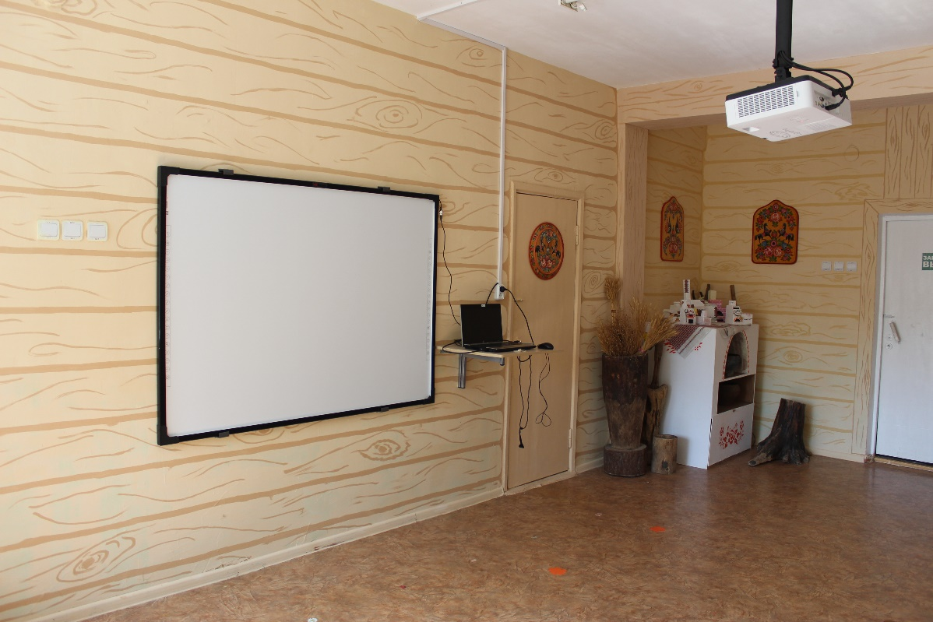

Slide 9
Народные традиции.
Изучение народных традиций, как средство духовно-нравственных качеств стало приоритетным в современных условиях. Нельзя забывать, что истоком педагогики является народное начало.
Творческое применение и развитие исторически сложившихся народных воспитательных традиций должно стать одним из основных направлений духовно- нравственного развития детей.
Истинная народная культура- это не только народное творчество, а это и история народа, его язык, обычаи и традиции.

Slide 10
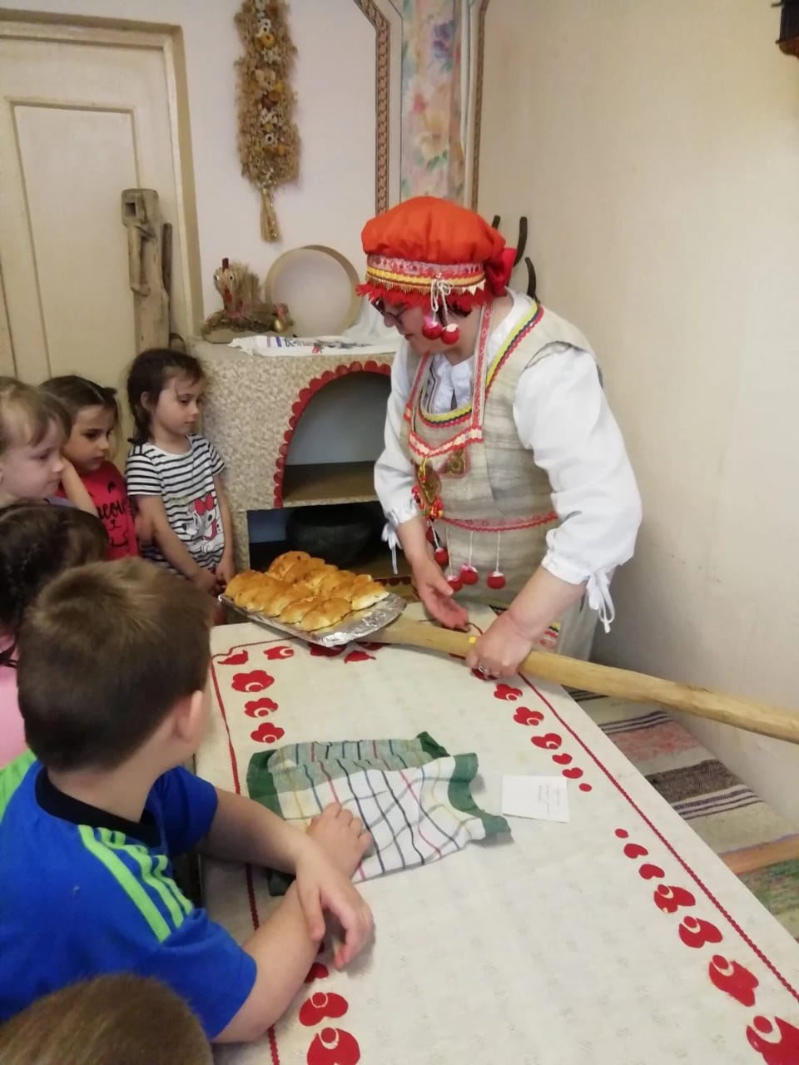
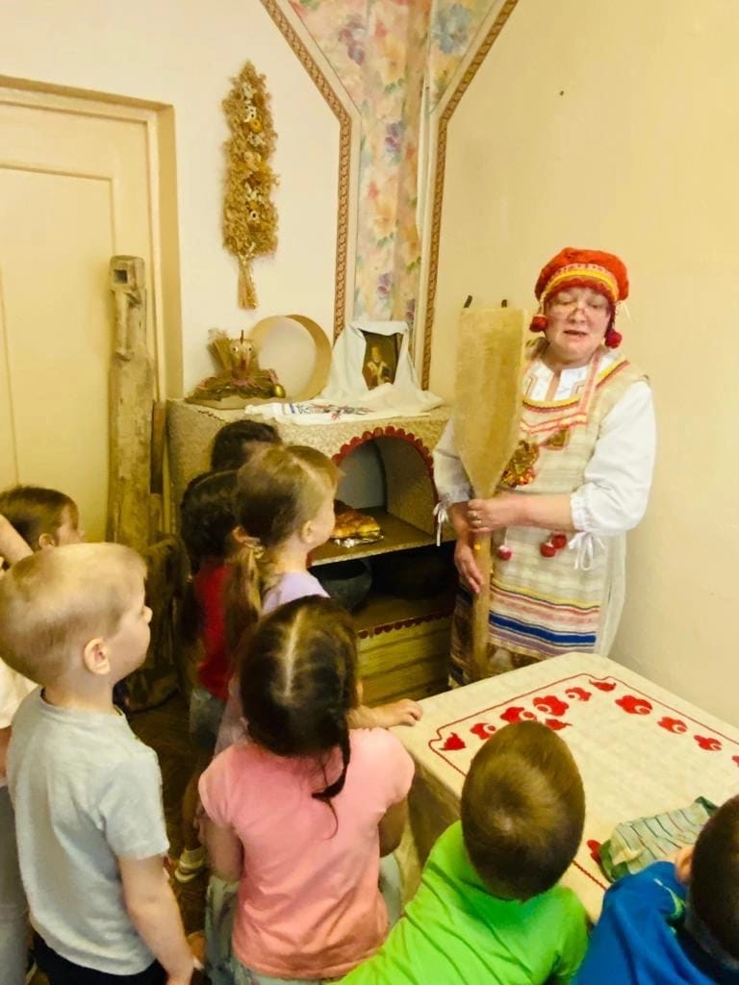

Slide 11

«Русская матрёшка»
для детей старшего дошкольного возраста

Slide 12
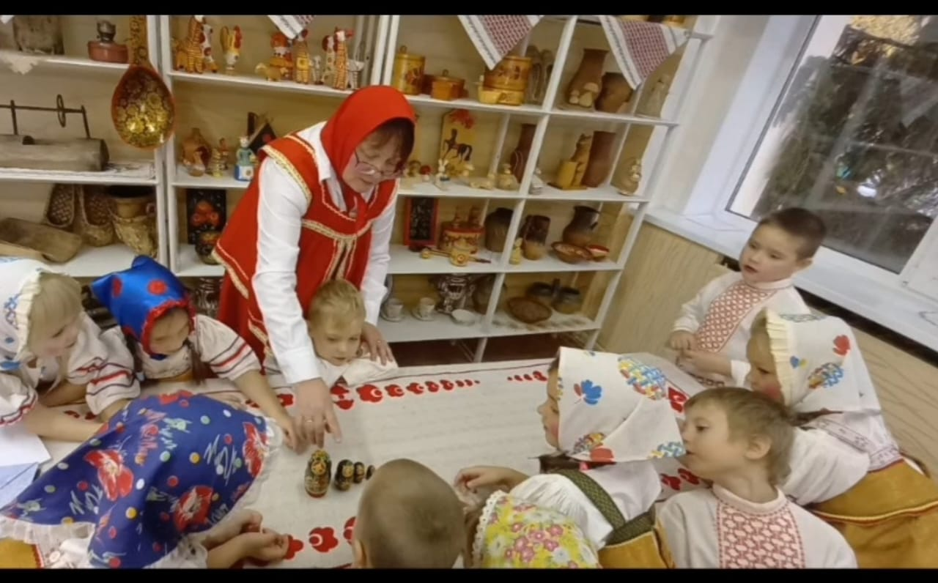
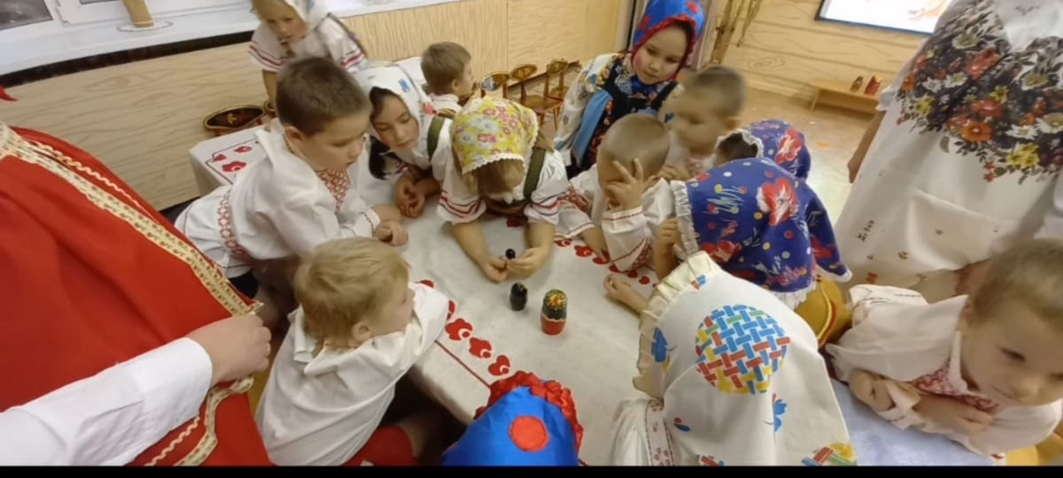

Slide 13
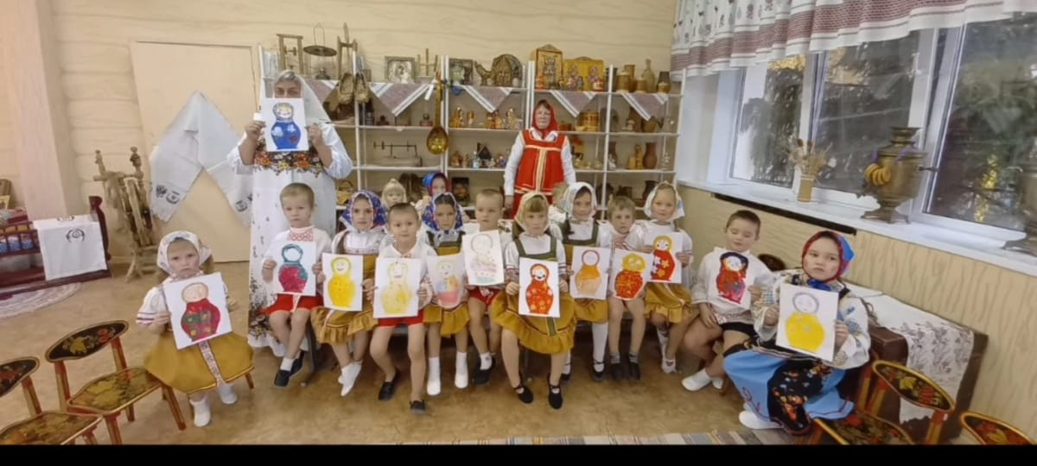
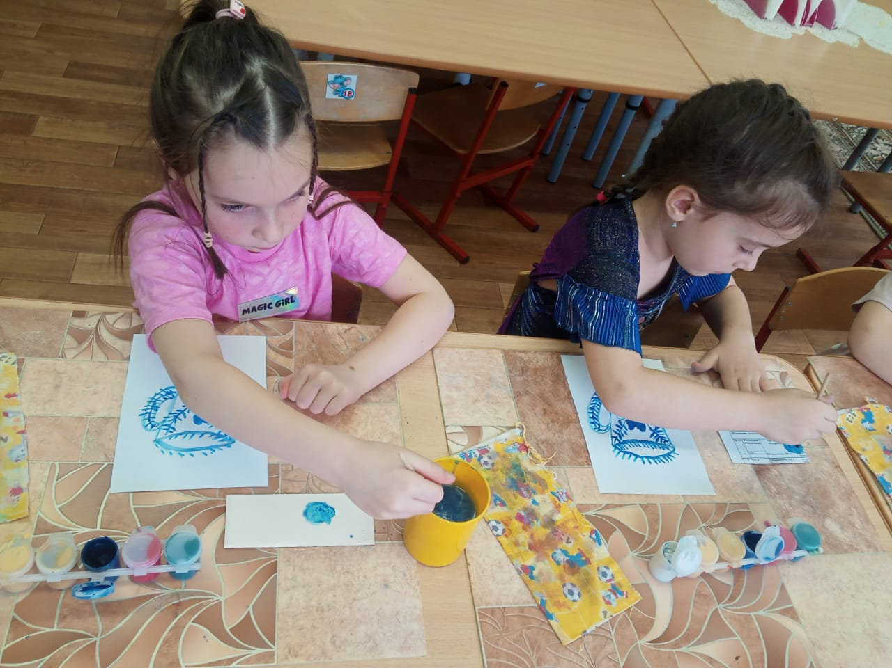
Знакомство детей с промыслами русского народа. Гжельская роспись.

Slide 14
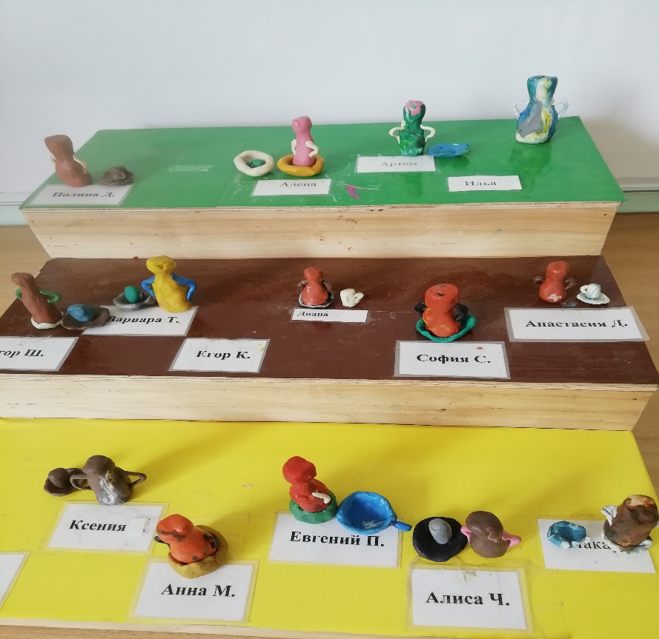
Лепка из пластилина
(кувшин, тарелка и стакан)

Slide 15
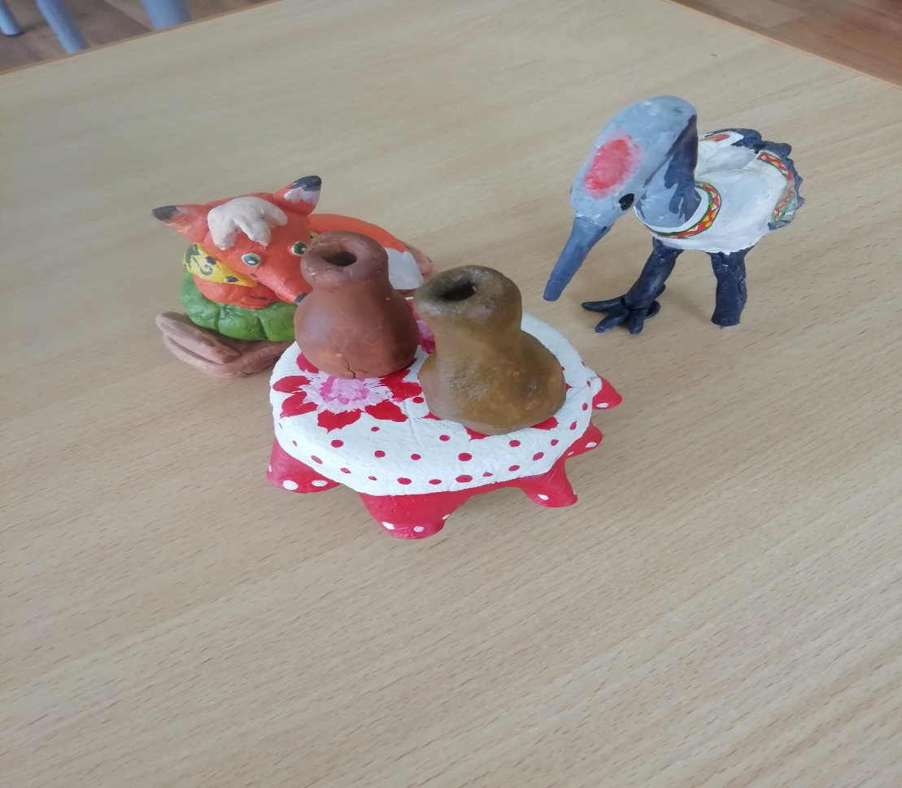
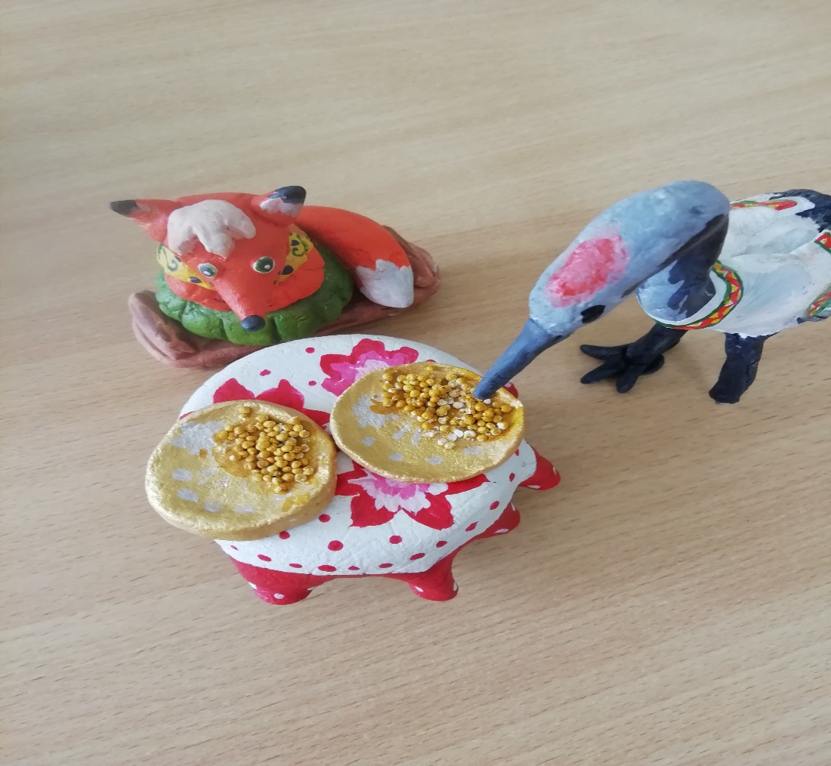
Лепка сказочных персонажей из соленого теста

Slide 16
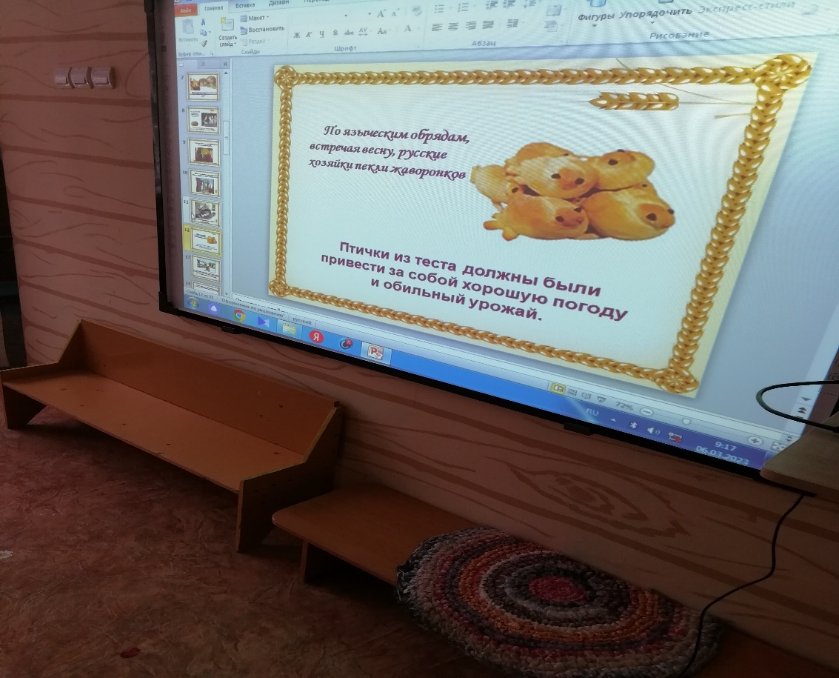
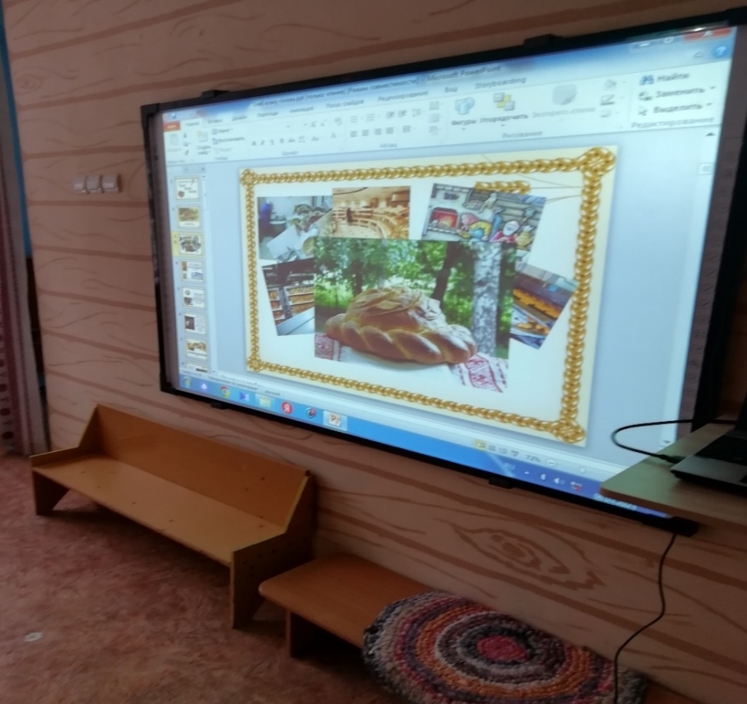
Разговор о хлебе.

Slide 17
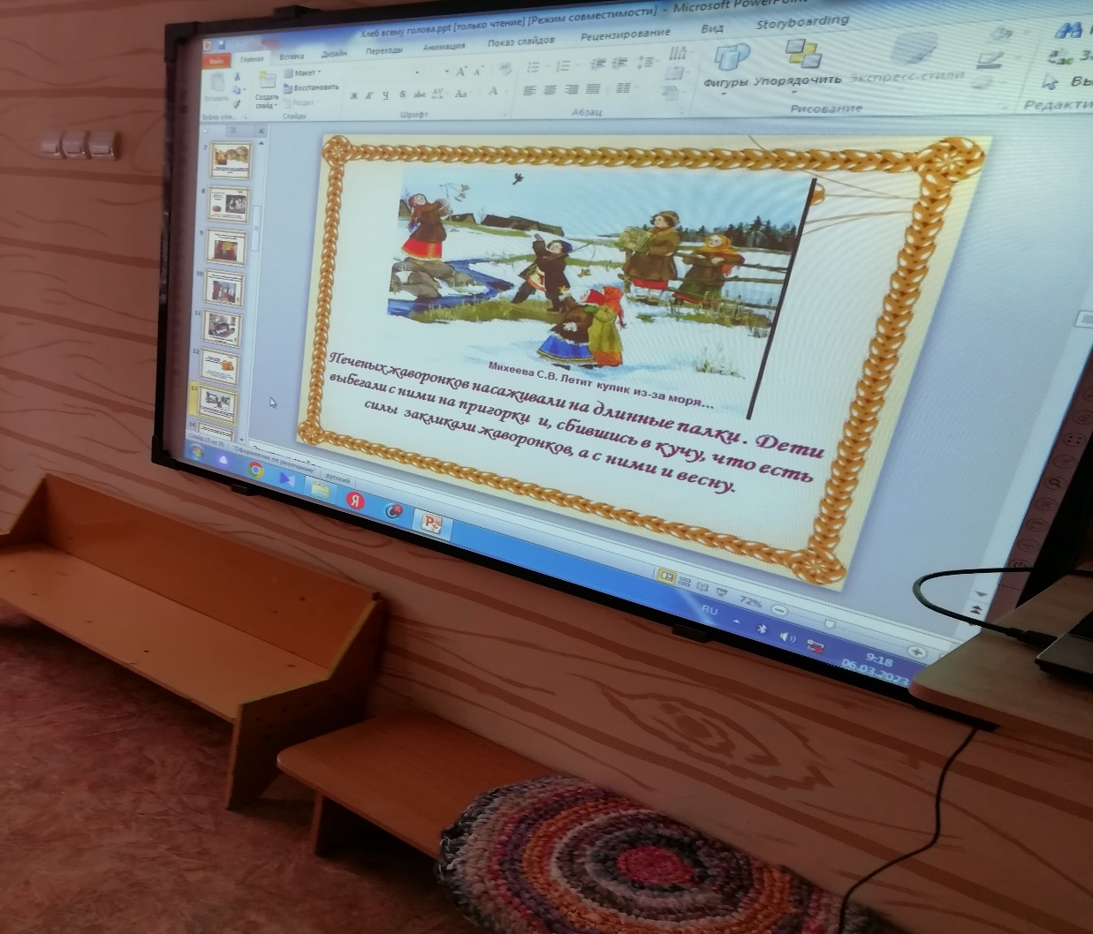
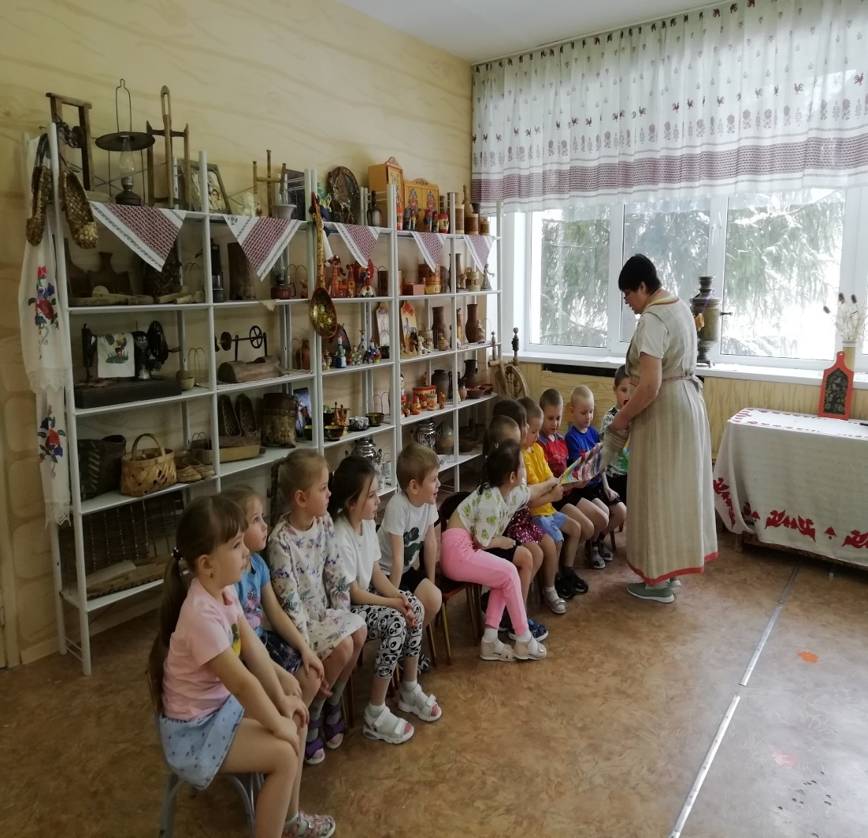

Slide 18
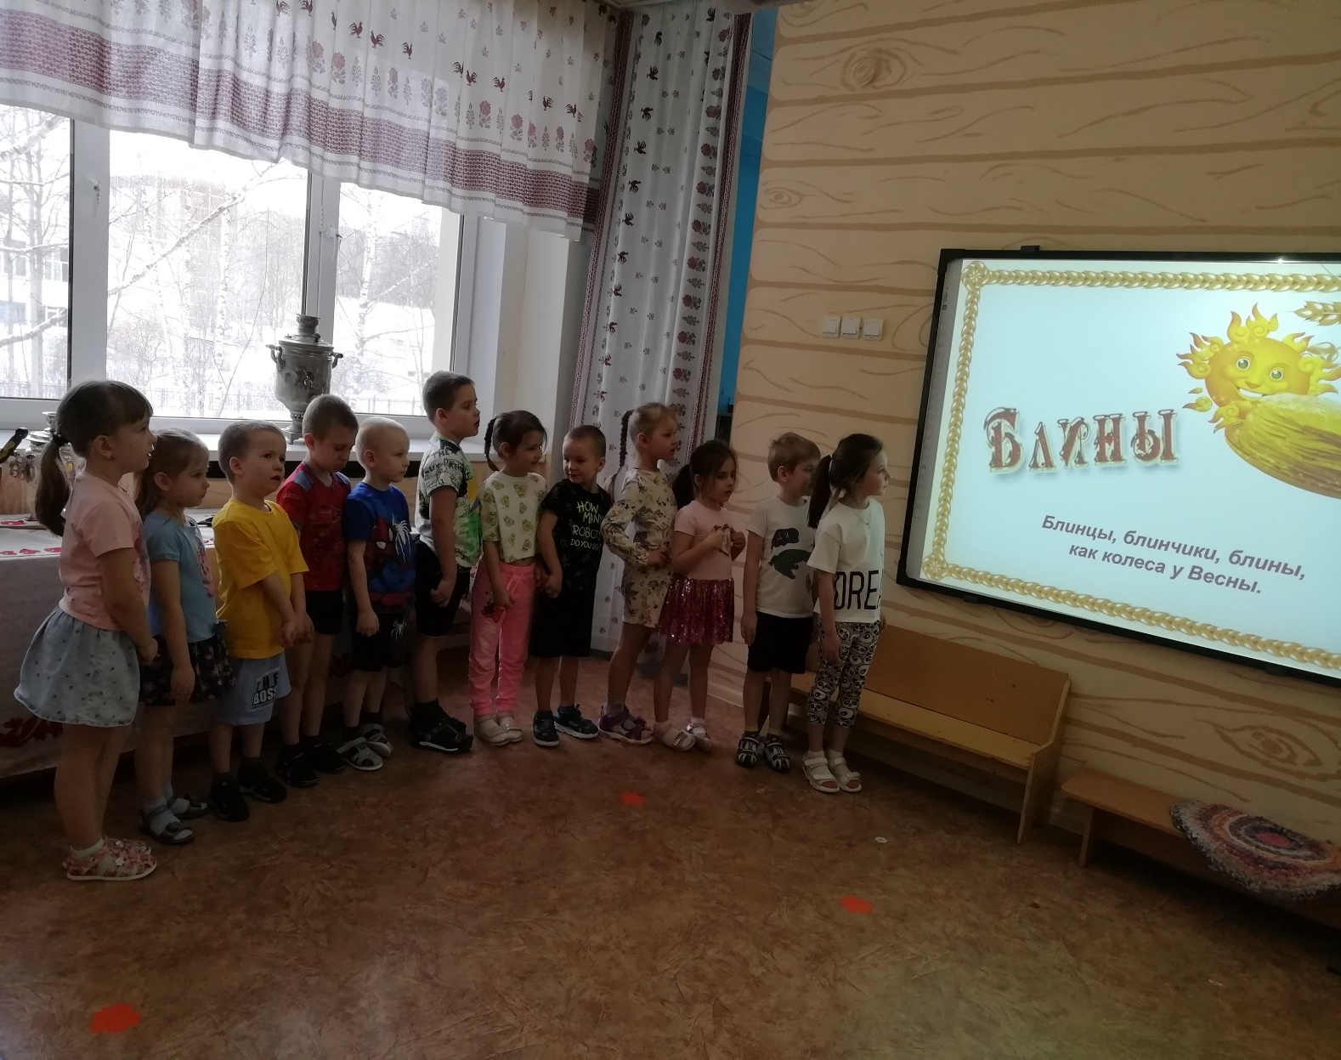

Slide 19
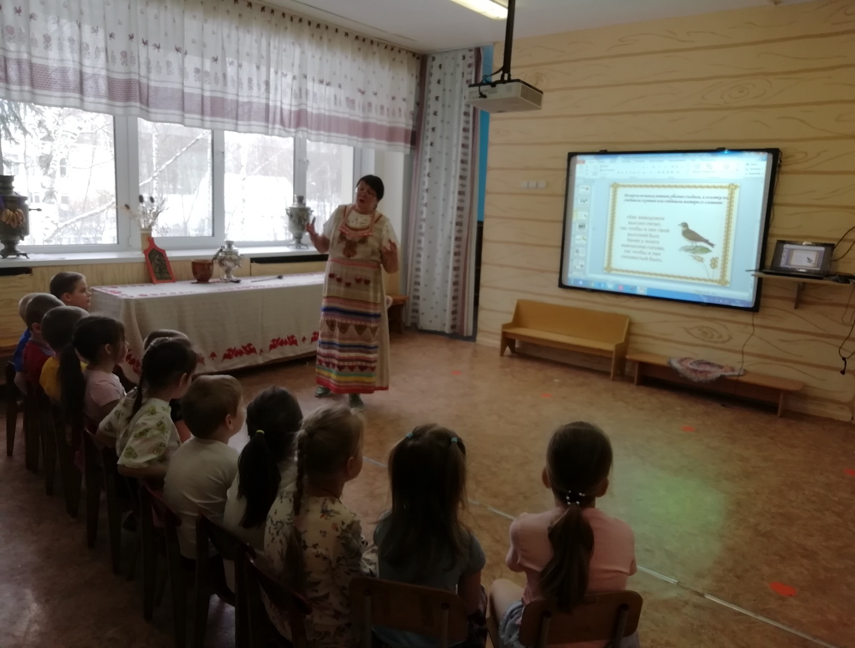

Slide 20
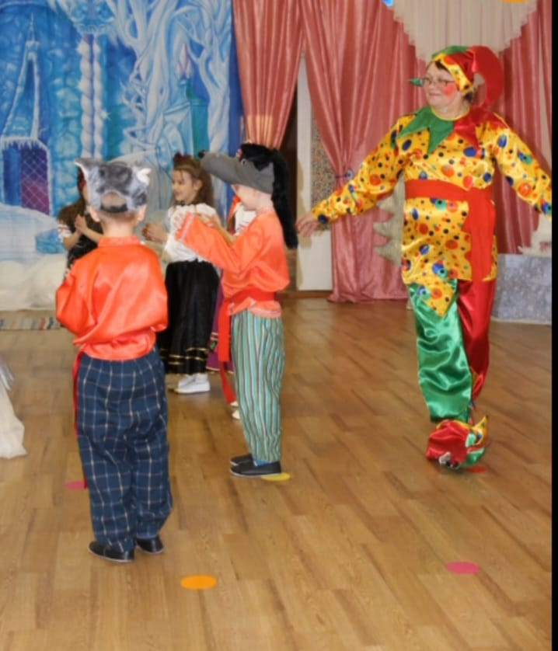
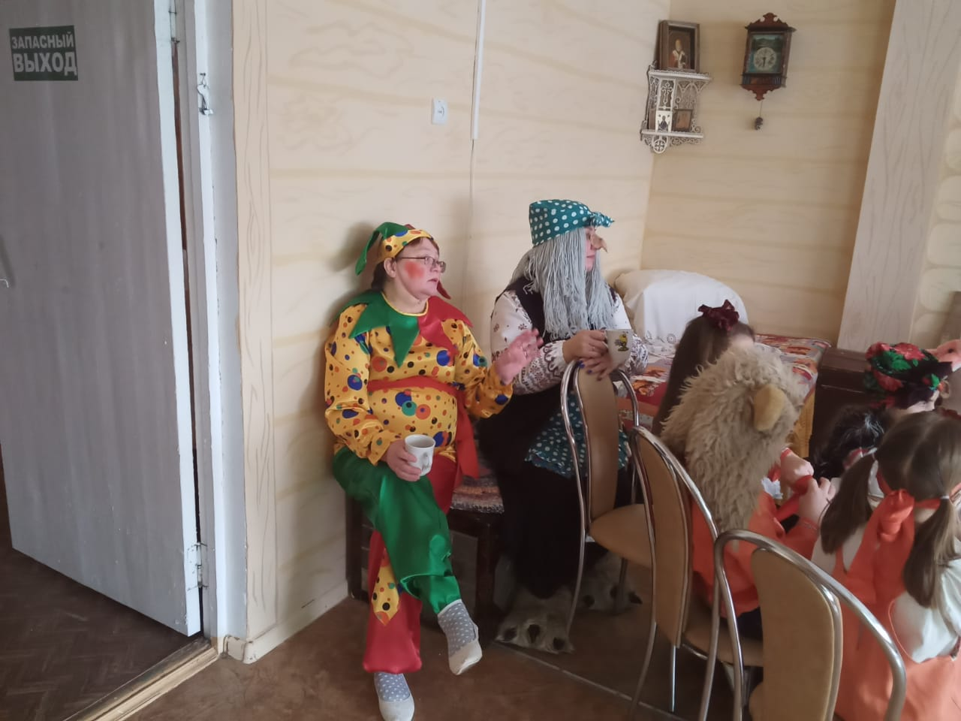
Проведение посиделок и музыкальных развлечений

Slide 21
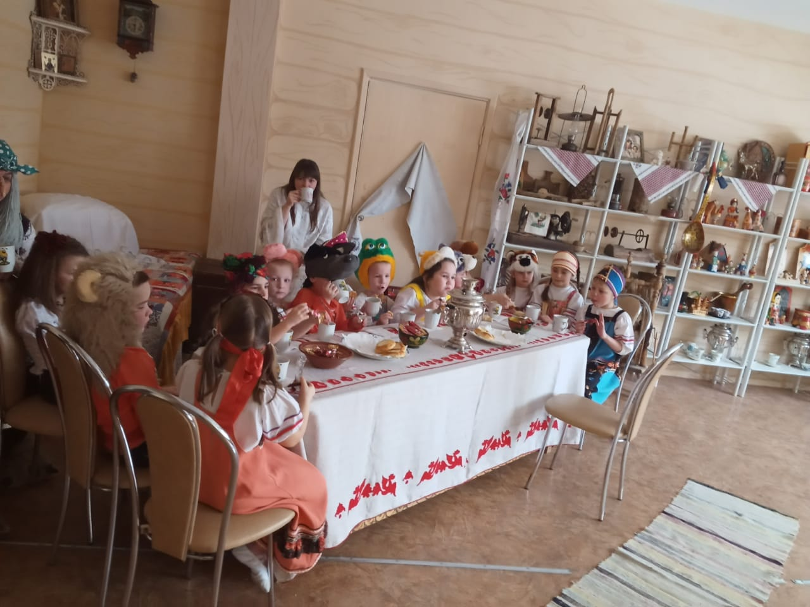

Slide 22
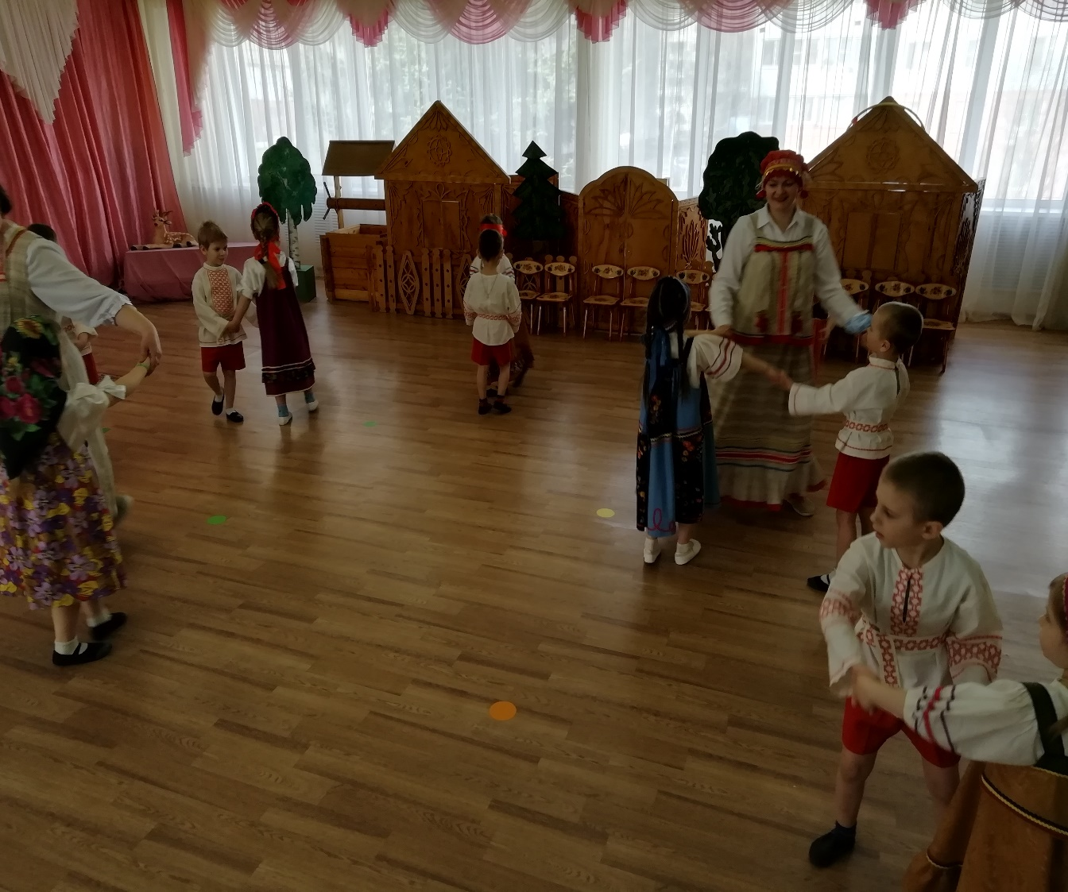

Slide 23
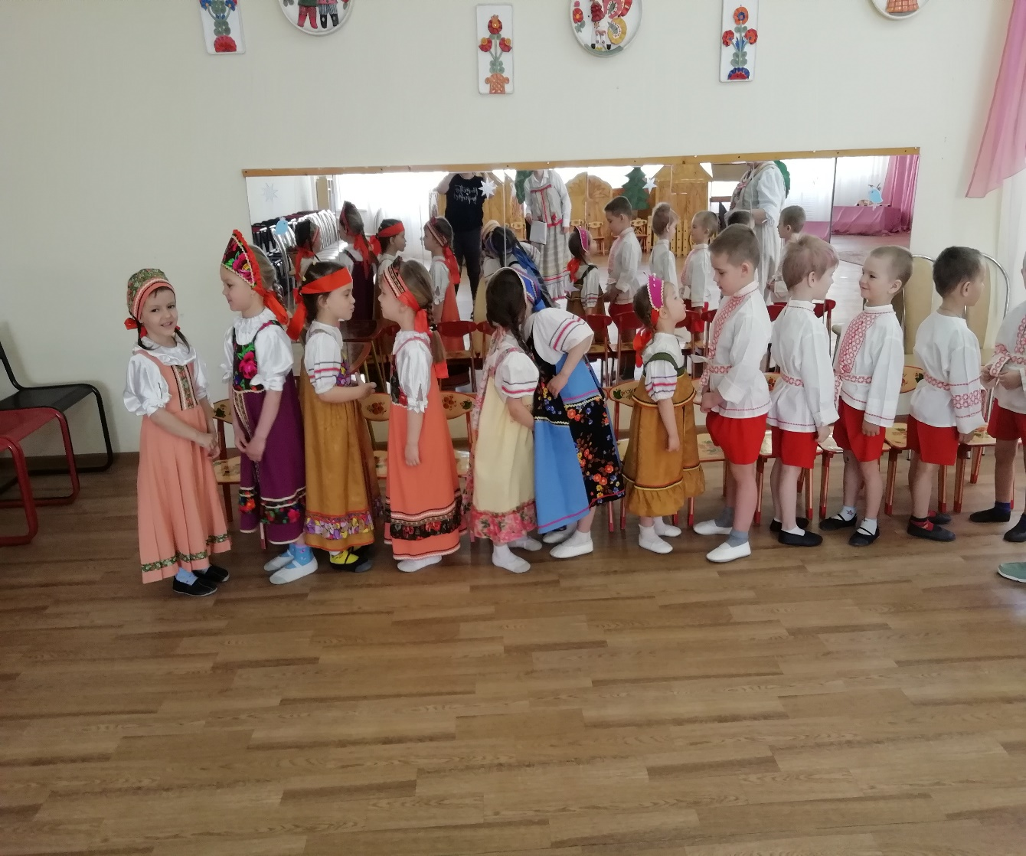

Slide 24
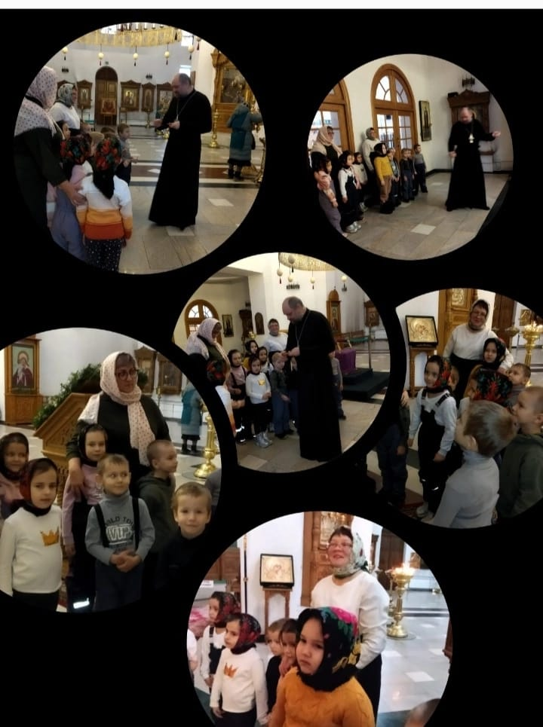
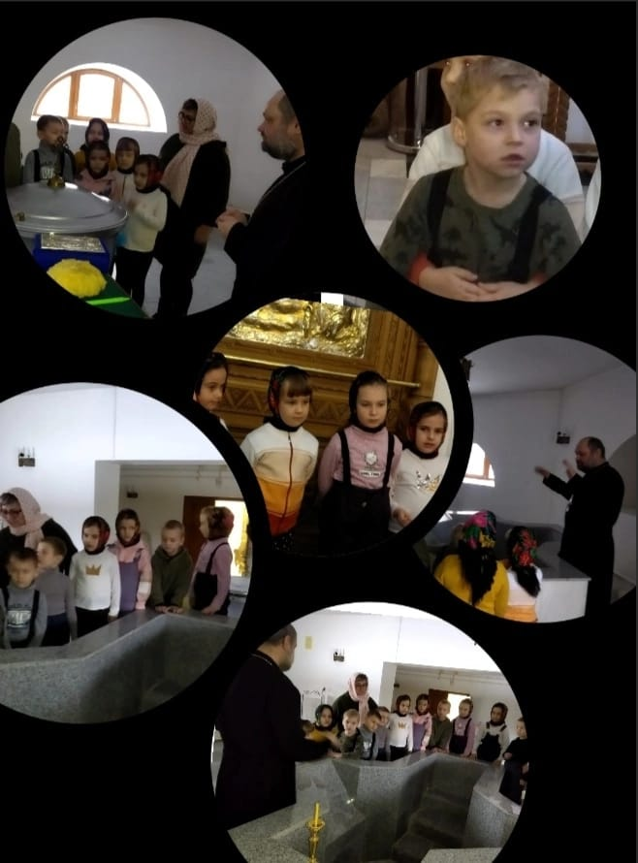
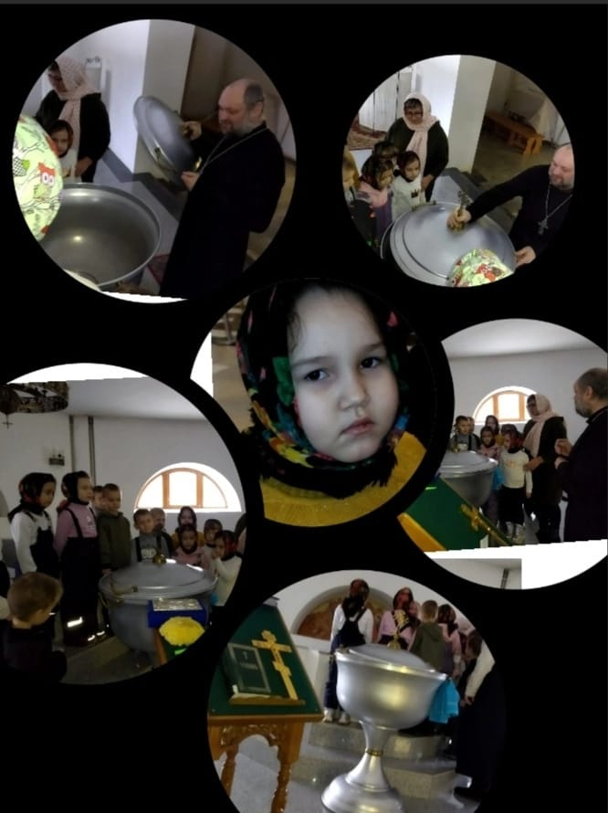
Посещение городского храма

